Slide 1

Shakti.id : Banking Business

Slide 2
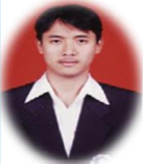
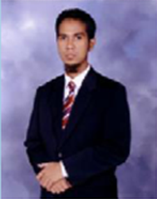
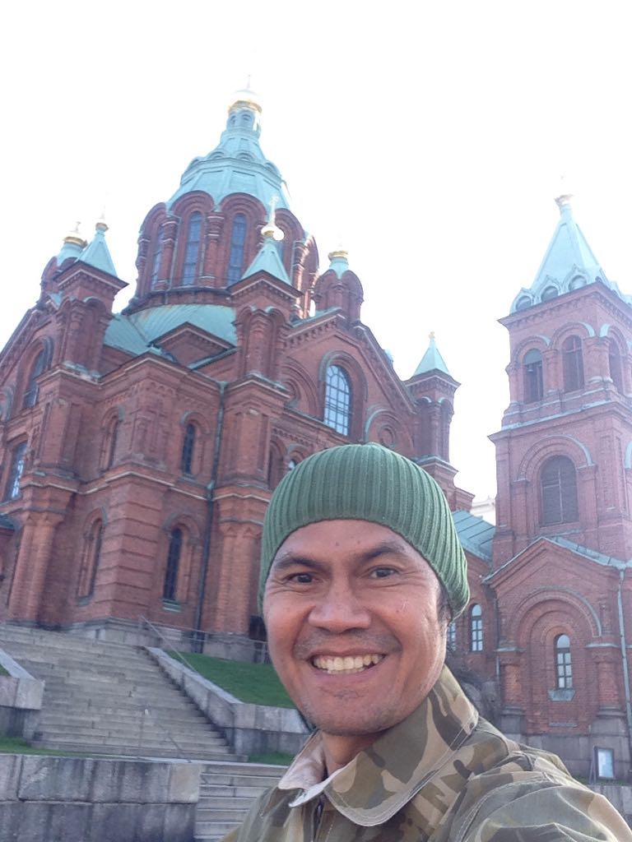
Ahmad Syawaludin - CEO
PENDIRI
Yumarsono Muhyi - CTO
Pakar Dijital dan Keuangan
Wakil Ketua Asosiasi Fintech Indonesia
Asistem Dosen: Sistem Informasi Akutansi
Pakar IT dan Komputer
Anggota Pengurus Asosiasi Fintech Indonesia
Dosen: Komputer dan Manajemen
Perusahaan :
Direktur PT Kreasi Inspirasi Sahabat
Direktur Utama PT Global Transaksi Digital
Direktur Utama PT Bayt Air Lancar
Direktur Utama PT Sasmaya Buana Mukti
Direktur Utama PT Sinergi Anak Bangsa
Komisaris Utama PT Sinergi Amanah Insani
Perusahaan :
Direktur PT Global Transaksi Digital
Direktur PT Cipta Solusi Adiperkasa
Direktur PT Sasmaya Buana Mukti
Direktur PT Teknologi Sibernetika Indonesia
Direktur Utama PT Mercava Globe Sphere
Bekti Nugroho - Komisaris
Wartawan Senior
Mantan Komisaris KPI
CO - Founder A&B Mark Think
CO – Founder Paseban.Com

Slide 3
PERKENALAN
Shakti adalah sebuah perusahaan untuk solusi dijital, dengan pengalaman lebih dari 10 (sepuluh) tahun di tingkat enterprise menengah dan besar.
Lebih dari 10 (sepuluh) bidang industri telah menjadi portfolio utama Shakti di dunia ERP (enterprise resource planning), yaitu: logistik, properti, manufaktur, fashion, pendidikan, tour/travel, hotel, resto/café, institusi finansial, dan organisasi internasional.
Semboyan kami: Baik, Benar, Bersih, Berfaedah, dan Berkah
Visi kami: Bismillah, Alhamdulillah, dan Inna lillah.

Slide 4

KLIEN

Slide 5
KEUNGGULANGAN SHAKTI
Analisa pasar yang dalam dan akurat
Riset proses bisnis yang dalam dan detil
Berpengalaman mendalam di dunia ERP dan dijital
Keuntungan bagi klien:
Biaya produksi turun
Produksi meningkat
Keuntungan berlipat

Slide 6
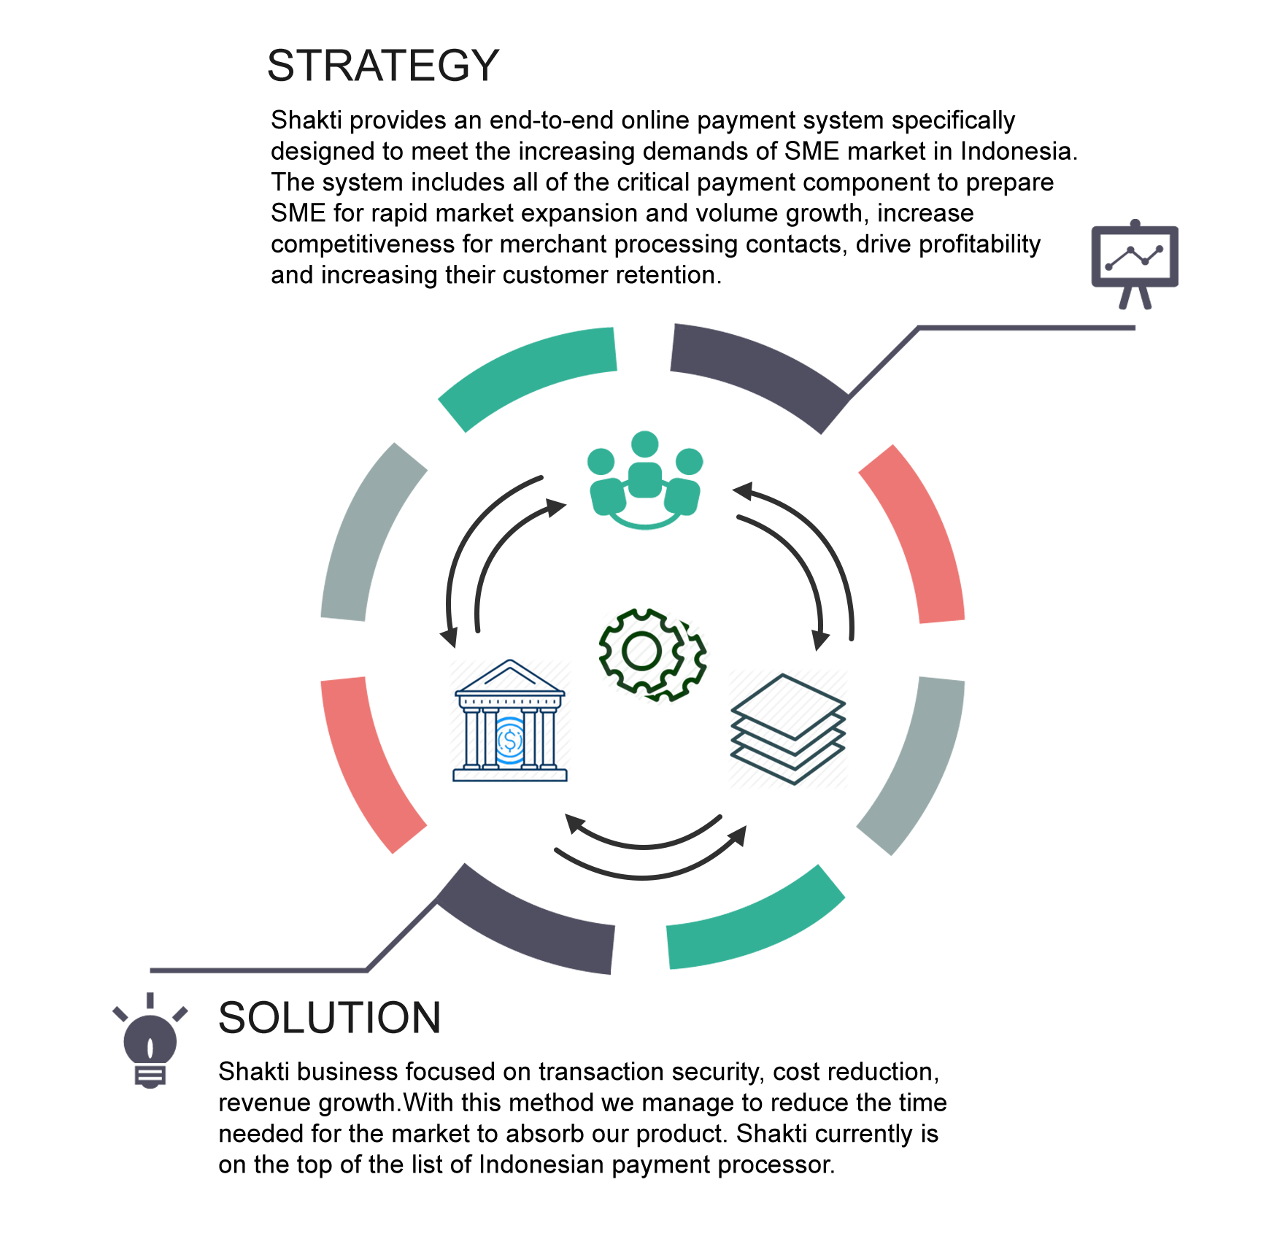
A SECURE ONLINE TRANSACTION MEANS: REAL TIME + COST REDUCTION + RISK MANAGED

Slide 7


Slide 8
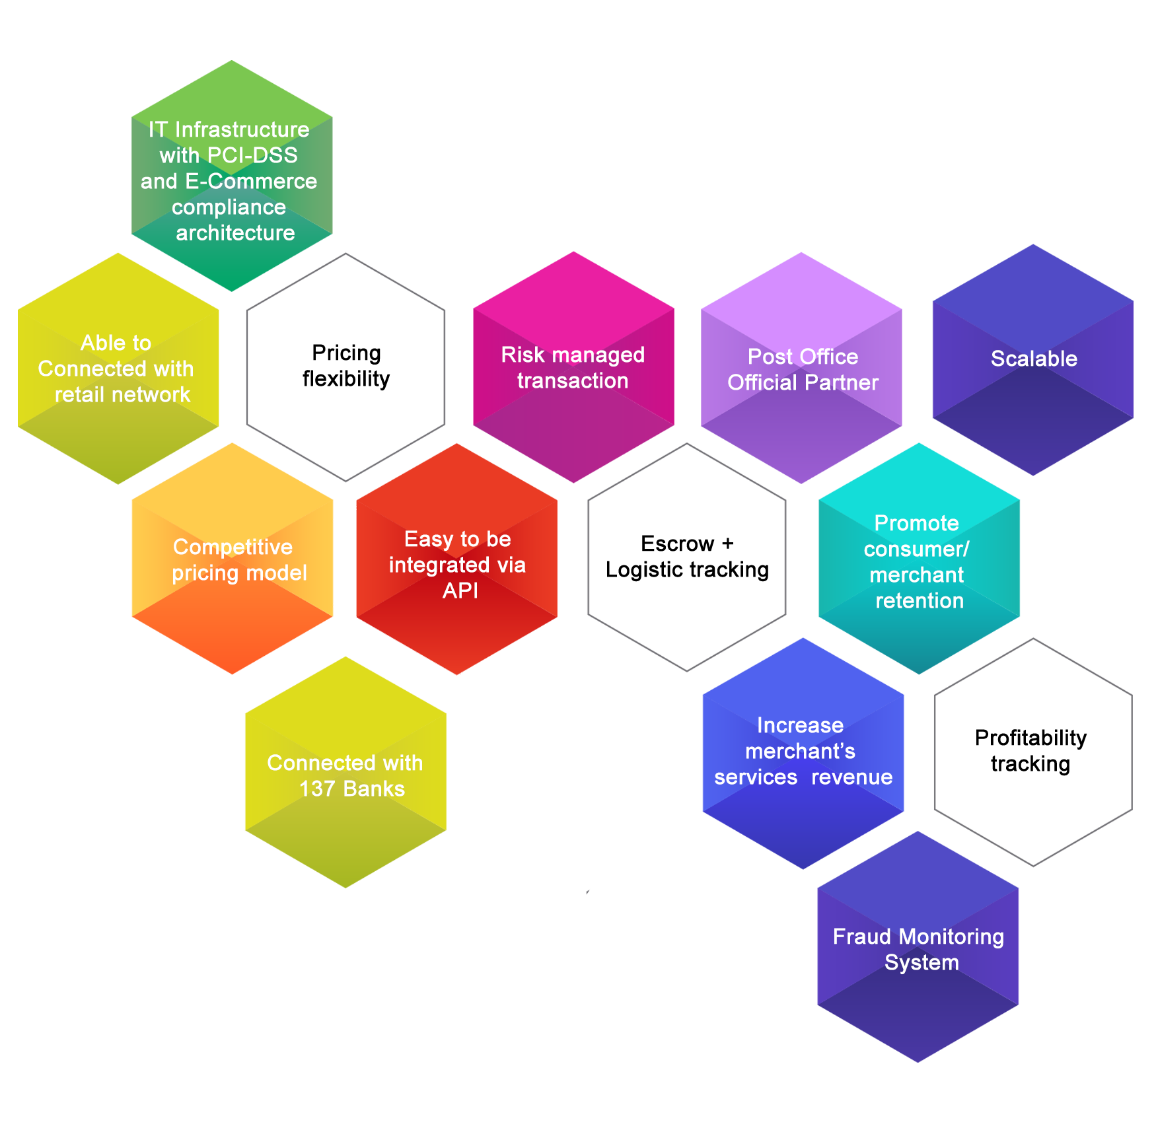
ADVANTAGES

Slide 9
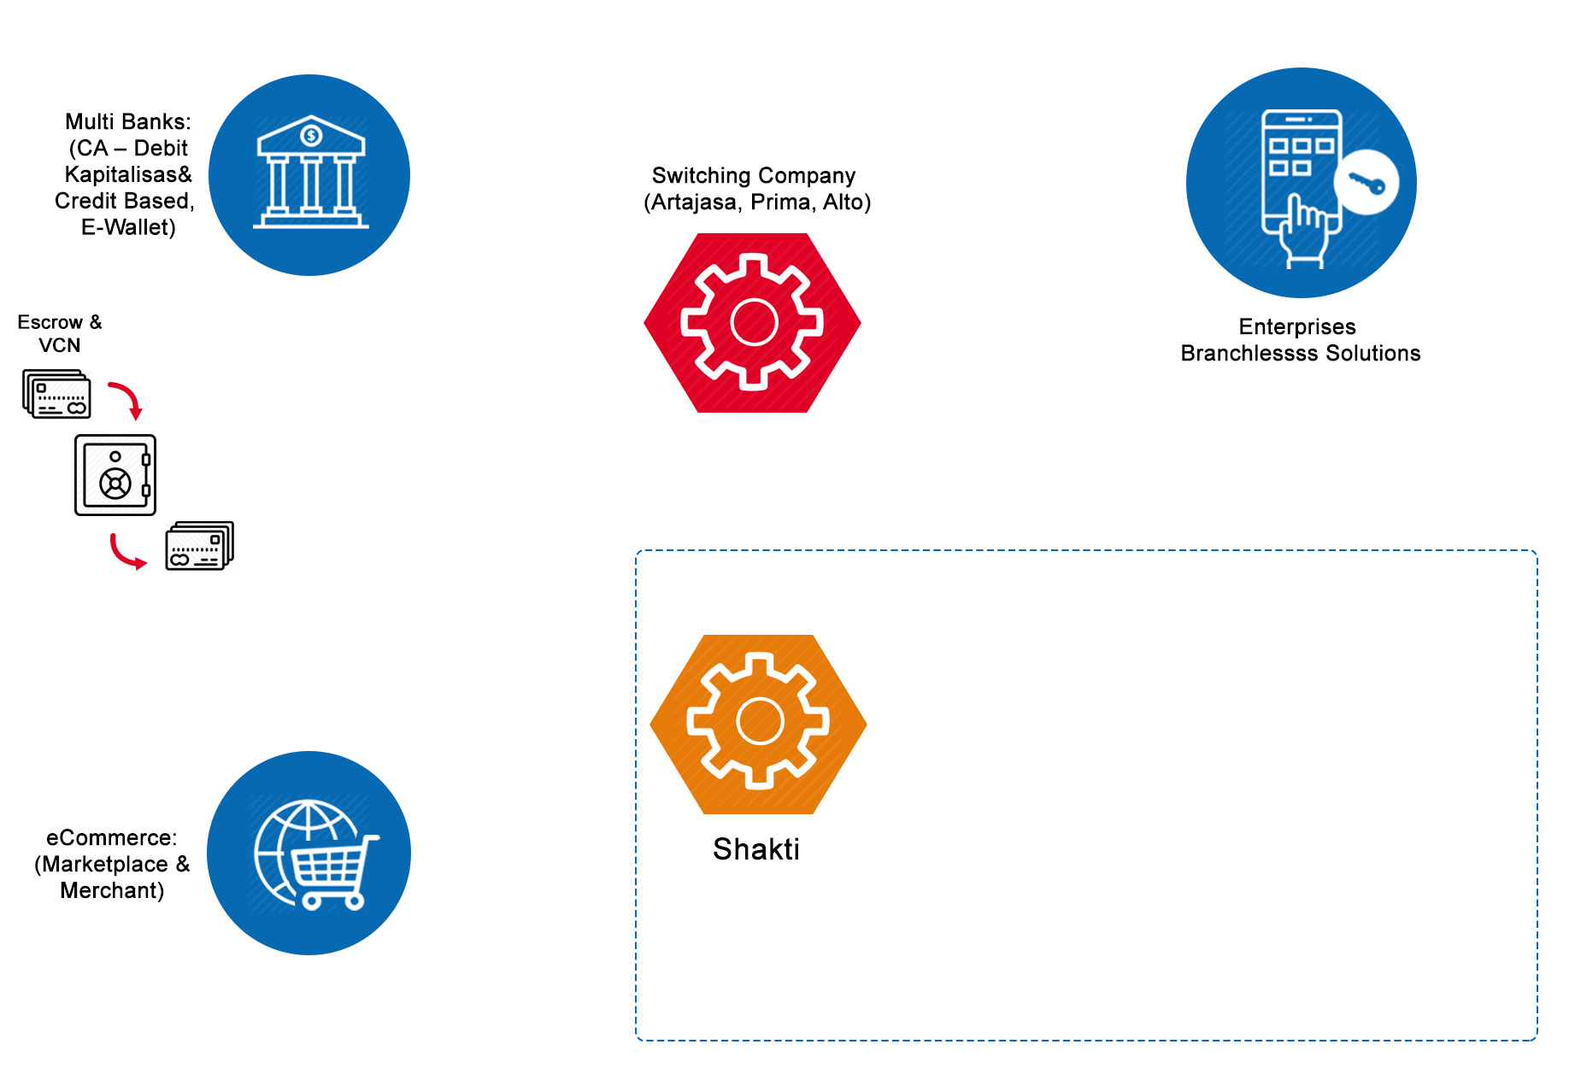
Accelerated Development: eChannel, Web & Branchless PGW
Banks & eChannels,Services:
• Massive Bill Payment Services
Shakti eChannels (Web & Branchless), Services:
1. eCommerce Payment Gateway for Merchants
2. Hundreds Payment Services for ALL MEMBERS

Slide 10

PT Mahatma Bramara Shakti
Jl. Raya Serpong No. 39 RT/RW 001/03, Kelurahan Serpong,
Kecamatan Serpong, Kabupaten Tangerang, Propinsi Banten - Indonesia 15310
info@shakti.id / www.shakti.id

